Slide 1
Муниципальный конкурс «Культурное наследие моего района»

Slide 2
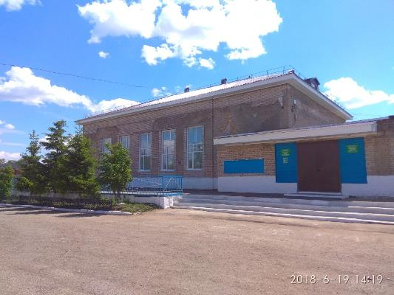
(слайд-шоу) «Храм Пророка Ильи - от начала до наших дней» Коллективная работа Малиновской поселенческой библиотеки МАУК "Центральная меж поселенческая библиотека" Белебеевского района и Малиновского СДК МАУК «МЦНК «Урал – Батыр» МР Белебеевский район РБ

Slide 3
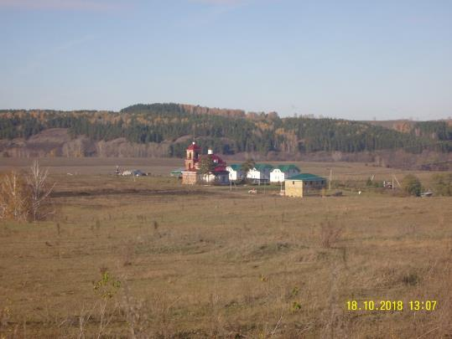
На территории Малиновского сельского совета в двух километрах от деревни Парафеевка взорам открывается неземная красота, от которой перехватывает дыхание. Бескрайние поля разнотравья, редкие перелески, зеленые холмы, белые облака в пронзительно синем небе. И в самой середине этой картины природы она – великолепная старинная Пророко - Ильинская церковь, теперь уже действующая, занесенная в Реестр по охране памятников истории и архитектуры, а тут же рядом женский монастырь в честь святых Царственных Страстотерпцев.

Slide 4
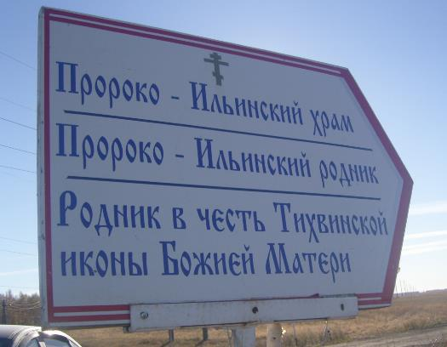
Какой объект культурного наследия могли бы вы увидеть в д. Малиновка? Ну конечно это Пророко- Ильинская церковь. Такой знак все могут увидеть выезжая из д. Малиновка в сторону пос. Приютово. Теперь там хорошая грунтовая дорога которую чистят даже зимой.

Slide 5
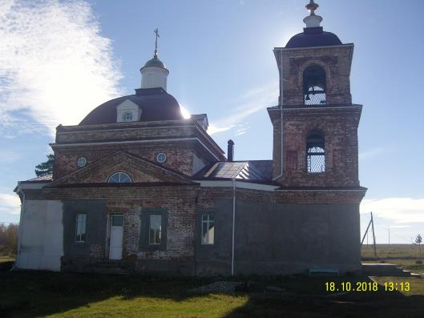
История старинного Рябаша начиналась благополучно. На богатой и гостеприимной белебеевской земле селение это возникло стараниями семьи Осокиных, перевезших сюда в начале XIX века своих крепостных крестьян — выходцев из центральных российских губерний. Госпожа Осокина построила в Рябаше каменную церковь на два престола. Главный был освящен в честь святого пророка Ильи, второй, в приделе – в честь Рождества Христова. Новая церковь дала название селу – Ильинское, - ставшему центром Ильинской волости Белебеевского уезда. Приход состоял из села и тринадцати деревень – всего «четыре тысячи душ обоего пола». Славная история церкви продлилась целое столетие, вплоть до закрытия храма в 1929 году. Когда-то Ильинское - Рябаш славилось своей благоустроенностью и процветанием – теперь православные по всей России узнают о нем из списка новомучеников и исповедников, причисленных к лику святых Юбилейным Архиерейским собором в 2000 году.

Slide 6
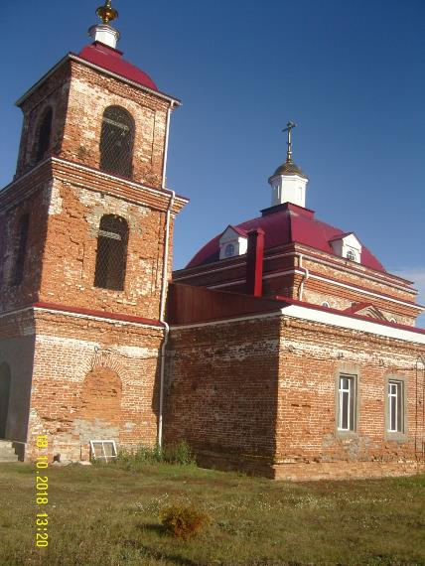
Осокина проявляла немалую заботу о селе, его жителях и храме. По свидетельству некоторых исследователей, на нужды церкви помещица давала сто рублей в год ассигнациями и сто четвертей хлеба. В 1849 году настоятелем Ильинского храма стал соборный протоиерей Василий Никанорович Сперанский. Этот замечательный человек много сделал для развития народного образования в Белебее и Стерлитамаке. Он организовал первую инородческую школу, содержавшуюся на его средства, перевел на марийский язык Евангелие. Была открыта школа и в Ильинском. Отец Василий заботился не только о духовном просвещении народа. Кроме Закона Божия ученикам преподавались гражданская история, литература, грамматика, арифметика, рукоделие. Кроме того, Сперанский заведовал тюремными часовнями в Белебее и Стерлитамаке.

Slide 7
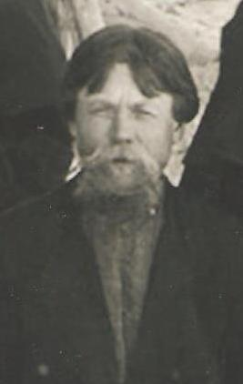
Последний настоятель Мефодий Григорьевич Попов — будущий иеромонах Максим — родился в большой зажиточной семье мордовских крестьян. В начале 1900-х годов он венчался и устроил свою семейную жизнь в глубоко православном духе. Но мирное течение жизни молодой семьи Поповых прервала революция. Потеряв землю и хутор, а также жену и отца, Мефодий Григорьевич дал обет безбрачия. В 1926 году управляющий Уфимской епархией епископ Давлекановский Иоанн (Поярков) постриг его в монашество с именем Максим и возвел в священнический сан. Свое служение отец Максим начал в Сергиевском женском монастыре, в десяти километрах от Белебея. Но длилось оно недолго. Власти закрыли монастырь и организовали в нем колонию для беспризорных. Остаться для службы в храме разрешили только отцу Максиму с его детьми и десяти монахиням. Ютились они в двух сторожках при храме. Крестьяне из окрестных деревень привозили дрова и скудные припасы, матушки готовили пищу на костре. Такая жизнь, полная испытаний и скорбей, продлилась два года. Когда храм закрыли, отца Максима отправили служить в Пророко-Ильинскую церковь села Рябаш. Постоянного жилья у него не было. Жить приходилось у верующих крестьян, переходя из дома в дом. Прихожане запомнили его строгим постником и добрым пастырем.

Slide 8
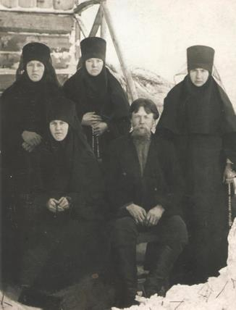
Отца Максима и одну из монахинь арестовали по заявлению корреспондента златоустовской газеты «Пролетарская мысль». Власти задумали провести грандиозную провокацию со всенародным отречением священнослужителя от Бога, но он решительно отказался от такой затеи. 25 октября 1931 года тройка при ПП ОГПУ по Башкирской АССР осудила арестантов за «антисоветскую агитацию». Из обвинительного заключения: «В обостренной классовой борьбе в деревне на базе сплошной коллективизации священник Попов М. Г. и монашка Шестаева Е. В. вели систематическую антисоветскую агитацию среди крестьян деревни Рябаш и окружающих населенных пунктов, направленную, главным образом, против колхозного строительства. Своей агитацией они сумели добиться массового выхода из колхоза. Священник виновным себя не признал». Местом заключения иеромонаха Максима стал лагерь в Холмогорском районе Архангельской области. Весной 1934 года во время разлива Северной Двины лагерь затопило, многие заключенные погибли. Отец Максим тяжело заболел. Администрация лагеря разрешила забрать умирающего домой, но приехать за ним было некому да и не на что. Преподобномученик Максим отошел ко Господу в доме верующего крестьянина в деревушке рядом с лагерем. Похоронили его на сельском кладбище по христианскому обычаю.

Slide 9
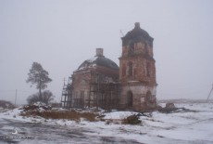
С 1931 года храм больше не открывался. Постепенно стало умирать и село. Ильинское-Рябаш и часть деревень исчезли во времена хрущевских сельскохозяйственных проектов вместе с сотнями других «неперспективных» сел и деревень. Храм пришел в полное запустение. Чьи-то безжалостные руки вырвали оконные рамы и решетки, сняли двери, сорвали крышу. Открытый всем ветрам и ливням, храм стал быстро разрушаться.

Slide 10
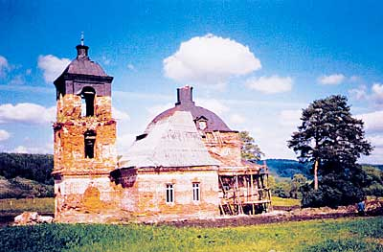
Но погибнуть ему было не дано. В 2005 году по благословению владыки Никона, архиепископа Уфимского и Стерлитамакского, Рябаш был передан в качестве подворья женскому монастырю в честь святых Царственных Страстотерпцев. Восстановлением храма занялись практически сразу же.

Slide 11
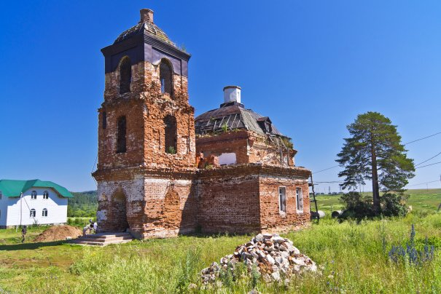
Установили окна, двери, решетки, сделали временную кровлю, чтобы предотвратить дальнейшее разрушение. В 2006 году взялись ремонтировать треснувшие стены и восстанавливать фундамент

Slide 12
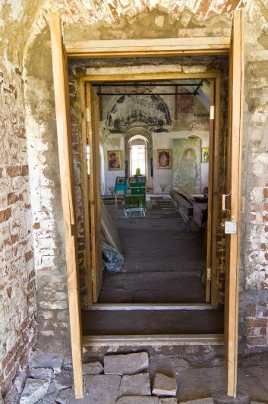
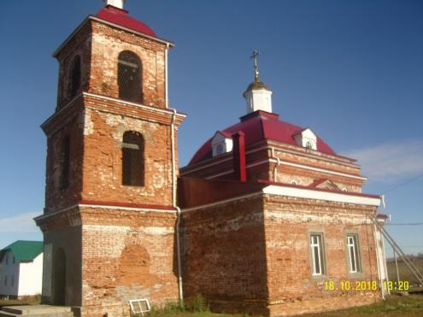
В алтаре восстановлена черновая штукатурка, восстановлены в первоначальных размерах солея и амвон.
Работы по восстановлению в старинной церкви продолжаются, и по сей день.

Slide 13
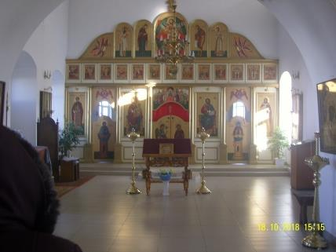
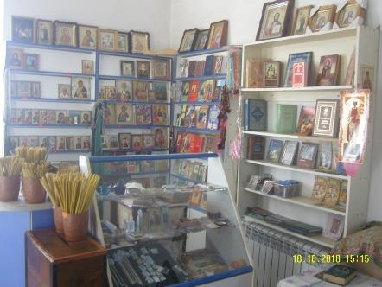
Уже 7 год церковью и монастырем заведует мать настоятельница Игумения Иосифа. Очень доброжелательный и светлый человек. Она очень помогла нам разобраться в истории церкви. Рассказала нам много интересного что не могло поместится в наше слайд-шоу.
До нее с 2004 по 2012 год настоятельницей женского монастыря была Игумения Евтропия. Она была одной из первых, кто начал восстанавливать церковь. Ей досталось самое трудное, начинать с нуля тяжелее всего.

Slide 14
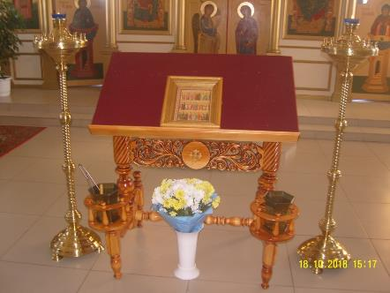
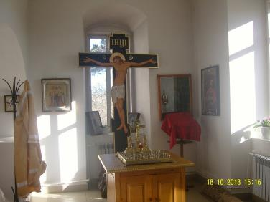
А вот такая красота и чистота сейчас в церкви. Она на данный момент действующая, там проходят службы, утренняя и вечерняя молитвы.

Slide 15
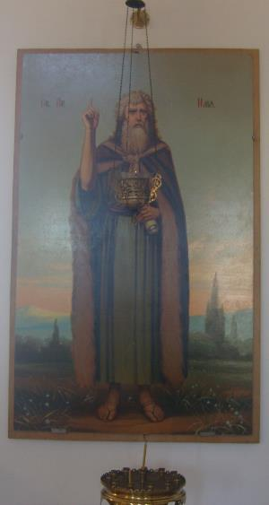
Илья пророк в честь его храм
Иконы находящиеся в церкви
История пророка Ильи уходит глубоко в древние времена. Святой Илья пророк родился в Фесвии Галаадской. Это было за 900 лет до Рождества Христового. В переводе его имя означает – Бог мой Господь. Нужно отметить, что Илья на самом деле был очень ревностным исповедником. Он додерживался всех постов, регулярно молился. Период его пророчеств попал он царствие израильского царя Ахава. В период его царствования люди сильно бедствовали и голодали. Все это происходило от нестерпимого зноя. Предание говорит о том, что Господь, видя страдания людей, хотел смиловаться и послать дождь на землю, но он не мог этого сделать, дабы не нарушить слова пророка. Илья же старался со всех сил обратить всех израильтян к покаянию и возвратить их к Богопочитанию. Прошло немного времени и поток весь высох. Пророк Илья отправился к бедной вдове. Она не пожалела для Ильи горстка муки и масла. За это по его же молитве ее дом никогда не истощался от муки и масла. В этом же месте он совершил необъяснимое чудо. Он оживил внезапно заболевшего и умершего человека. Однако несмотря на все сотворенные им чудеса, он все подвергся преследованиям и гонениям. Говорят, что пророк не умер, он, будучи еще живым уехал на Небесной Колеснице.

Slide 16
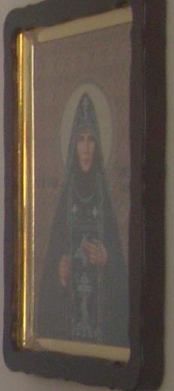
Иконы находящиеся в церкви Суханова Е. Я. росла в глубоко верующей семье. По принуждению отца вышла замуж. Впоследствии муж погиб в русско-турецкой войне, сын погиб на охоте. Спустя время, после смерти близких, пришла в Покрово-Эннатский монастырь, приняв постриг в мантию с именем Евникия. Неоднократно она ходила пешком в Иерусалим. Последний раз — в 1912 году. Большое впечатление в Иерусалиме на неё произвело схождение благодатного огня. Близ монастыря монахиня нашла источник, от воды которого люди стали получать исцеление. Позже у источника был построен скит с часовней в честь Пресвятой Троицы. В 1919 году матушка Евникия приняла великую схиму с именем Зосима. Постриг совершил епископ Андрей (Ухтомский). После принятия великой схимы мать Евкимия постоянно спала в кипарисовом гробу, привезенном из Иерусалима. В 1923 году монастырь был закрыт и Зосима поселилась в селе Ново-Архангеловка. К матушке Зосиме постоянно приезжало множество народу из Уфимской, Челябинской, Самарской и Саратовской областей. Люди несли ей свои заботы, недуги, заболевания. Всем она помогала словами утешения, исцеляла их недуги. Прожила схимонахиня Зосима Эннатская 115 лет. Скончалась в селе Сенцовка Шарлыкского района Оренбургской области.
Преподобная
Зосима Эннатская уфимская

Slide 17
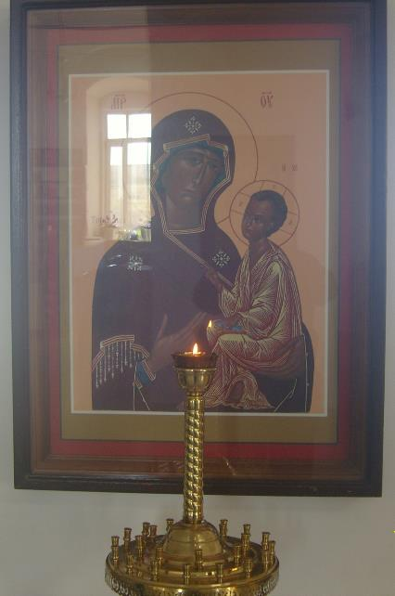
Иконы находящиеся в церкви Тихвинская икона пресвятой богородицы Тихвинская икона Божией Матери, искренне почитаемая в православной церкви, появилась на свет в 1383 году. По словам предания, создателем этого чуда, считающегося сверстницей Пресвятой Богородицы, называют евангелиста по имени Лука. Лик Тихвинской Иконы Божией Матери великое число раз вдохновлял и поражал верующих людей чудодейственными знамениями и свойствами. Значение святого образа было велико, поэтому на подаяния народа в ее честь возвели монастырь и храм. Первое появление изображения в предании датируется 1383 годом. В рукописных сказаниях того времени говориться, что лик святой девы шествовал по селениям на руках ангелов и представал перед взором восторженного населения. Своё шествие она остановила на берегу реки Тихвинка. Чудотворная сила определяется тем фактом, что образ возникал в малообжитых землях, где не было христианства. Предание гласит, что на берегу Тихвинки построили деревянный храм Успения Богородицы, где своё пристанище нашёл этот святой образ. Летопись утверждает о трёх случаях пожаров в самой церкви, однако, изображение совсем не пострадало. Этот чудотворный лик, по словам истории, перебирался из городов, где боролись против иконописи, в благоприятные места. После взятия Константинополя турецкими войсками, икона нашла новый удел — Святую Русь. С этих времён поднялся статус славянского государства.

Slide 18
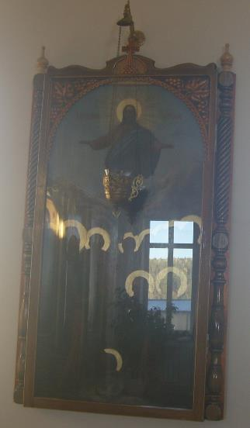
Вознесение господне
Иконы находящиеся в церкви
После чуда воскресения Христа, в честь которого христиане празднуют Пасху, вторым величайшим чудом явилось Его вознесение на сороковой день после Распятия, то есть окончание Его земного пути и возвращение к Отцу Небесному. Этот великий момент и изображает икона «Вознесение Господне». Она относится к иконам праздничного чина, поскольку само Вознесение Господне – это двунадесятый православный праздник. Значение Вознесения Господнего неоценимо – это самое важное событие, описанное в Новом Завете. Оно наглядно явило, что в Иисусе сочетаются две сущности – божественная и человеческая, которую Он принес в жертву во искупление первородного греха, тем самым дав обетование, что праведники смогут обрести вечную жизнь у Божественного Престола. Первородный грех закрыл людям путь к Царствию Божию, Спаситель же вновь открыл его, принеся Себя в жертву. Именно это открытие пути в Царствие Небесное и показывает икона Вознесения Господня.

Slide 19
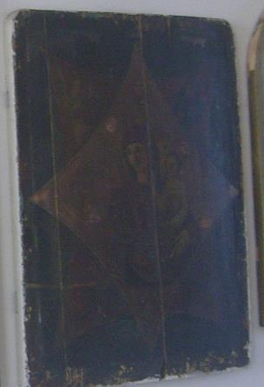
Иконы находящиеся в церкви Икона Божией Матери Неопалимая Купина относится к числу ветхозаветных прообразов лика Богоматери. Эта Покровительница олицетворяла собой не только безгреховное зачатие Защитницы Иисуса от Святого Духа, но также и прообраз Небесной Царицы, которая была рождена на греховной земле, но осталась не подневольной к прегрешениям. Чудотворная святыня способна защищать от молний, пожаров, грабителей и других преступников. Еще с давних пор христиане приходили молиться Царице Небесной, чтобы так помогла разрешить сложные жизненные ситуации.
Старинная икона Божьей Матери
Неопалимая Купина

Slide 20
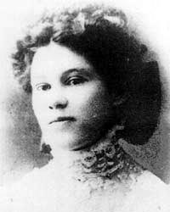
Иконы находящиеся в церкви Варвара скворчихинская По неизреченной своей милости, сподобил Господь уфимской земле во времена воинствующего безбожия обрести великую исповедницу веры , подвижницу духа. Имя ее - Варвара Васильевна Архангельская. Родилась она 20 ноября 1890 года в семье скромного сельского священника. Вареньке едва минуло два годика когда умерла ее мама, а 9 апреля 1897 года умер папа, отец Василий. Около 12 лет ее привезли в Уфу поступать в епархиальное женское училище, и по результатам выпускных испытаний в июне 1909 года Варвара Архангельская была признана окончившей «Полный учебный курс епархиального училища на звание домашней учительницы» и получила аттестат. До 1924 года Варвара Васильевна работала в разных школах, а в 1924 году учительницу перевели в Кандаурскую школу Стерлитамакского кантона, в 1925-1926 г.г. Направили в Новониколаевку Скворчихинского сельсовета того же кантона, но осталась она в Скворчихе. В селе ее уважали, называли по имени, отчеству. Учеников она любила, и они были к ней привязаны. Обычная жизнь Варвары Васильевны окончилась в 1929 году. В обучении детей вере и молитве исповедница видела иполнение долга перед богом. Однажды директор школы объявил об ее увольнении.

Slide 21
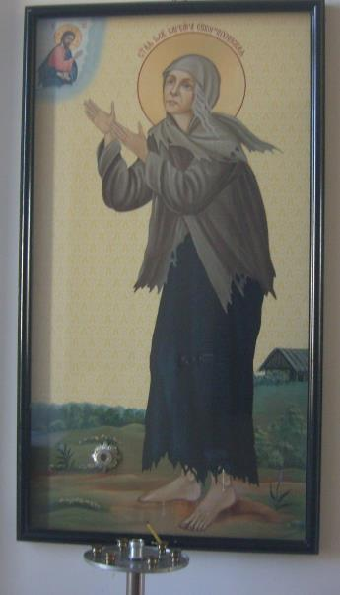
Более 35 лет подвизалась подвижница в затворе. Варвара с первых лет ухода в затвор принимала людей, требующих помощи и совета, совершала свой подвиг в тяжкое время гонений на Церковь, противостояла неверию и безбожию. Носила Варвара старенькую фуфайку, хлопчатобумажное платье и чулки. Одежда была простая, чёрная, на ногах — резиновые калоши, иногда летом в жару надевала валенки. Одежду она носила всегда одну и ту же, не стирала её, сама не мылась, не расчёсывалась. На голове у затворницы была косыночка или тряпица. Много лет подвижница жила в полной темноте, почти не выходя на свет Божий. Днём подвижница молилась в сарае, ночами несла подвиг молитвенных бдений. На ночную молитву выходила к своему родничку. За все годы затвора блаженная ни разу не была в церкви, однако, ни от церкви, ни от её таинств и традиций блаженная не отходила. Она причащалась и неоднократно теми священниками, которые посещали её в затворе. Народное почитание блаженной с годами не ослабело. В 2000 году по благословению Святейшего Патриарха Московского и всея Руси Алексия II состоялось обретение мощей Варвары Скворчихинской, ныне они находятся в Богородице-Тихвинской женском монастыре поселка Приютово Белебеевского района Республики Башкортостан.

Slide 22
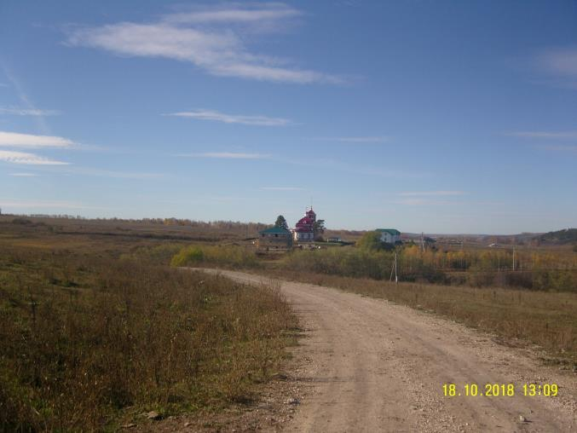
Славная история села продлилась целое столетие. Когда-то Ильинское-Рябаш отличалось своей благоустроенностью и процветанием. Теперь многие узнают о нем благодаря списку новомучеников и исповедников, причисленных к лику православных святых Юбилейным Архиерейским собором в 2000 году.

Slide 23
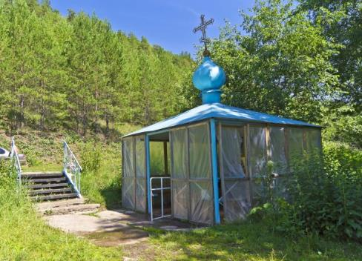
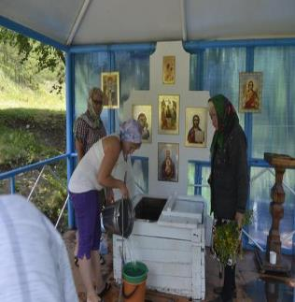
Монахини монастыря во главе с настоятельницей монастыря матушкой Евтропией возрождают не только храм, но и святые источники Иоана Предтечи, находящиеся недалеко от церкви. Основная святыня – святой источник Тихвинской Божьей Матери.

Slide 24
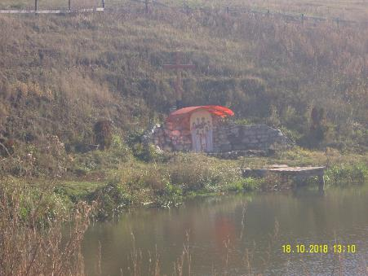
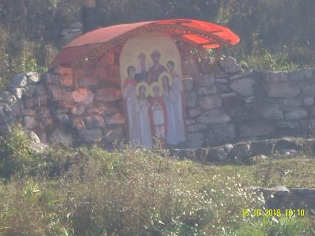
Отреставрированный и ухоженный источник свв. Царственных Страстотерпцев на территории монастыря

Slide 25
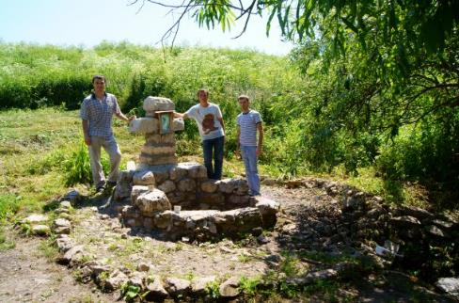
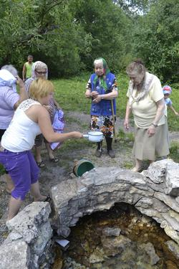
В километре от него еще один источник Пророка Ильи.

Slide 26
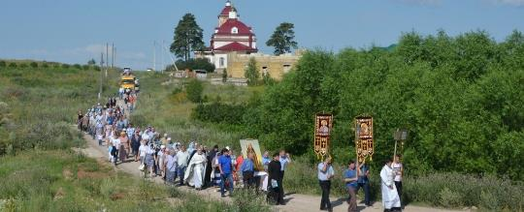
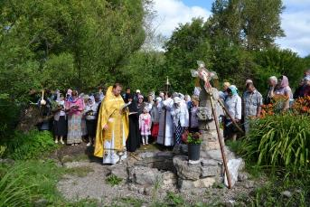
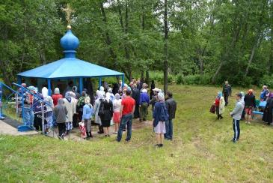
Каждый год в пятницу Светлой седмицы (Пасхальной недели), 9 июля (26 июня по старому стилю) Святая Церковь празднует День памяти Тихвинской иконы Божией Матери, и сотни паломников совершают традиционный крестный ход с иконой Тихвенской Божией Матери к святому источнику, там отслуживается общественный молебен и далее крестный ход с пением монахинь идет к церкви.

Slide 27
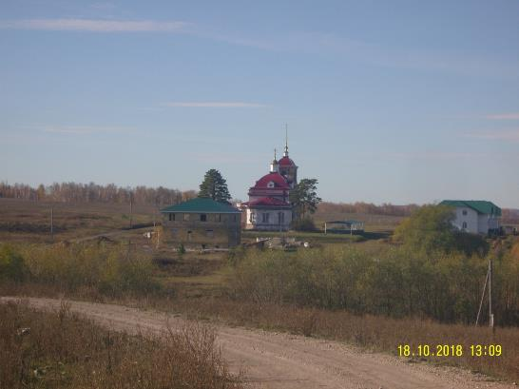
Крошечный монастырь — двенадцать сестер, которые смотрят в будущее с верой и надеждой на то, что святые места будут обустроены. Монахини готовы принять любую помощь — добровольный труд студентов в каникулы, отпускников или безработных, пожертвования предприятий. Ведь здесь молятся не только за себя — за всех, кто по незнанию или умышленно жил неправедно. Каждый храм, монастырь — по сути, фабрика, очищающая наше общее жизненное пространство. Ведь если бы видел человек, как молитва смывает черноту с души, то стоял бы на коленях и день и ночь, лишь бы избавиться, наконец, от страшного груза «заработанных» в годы безбожия проблем и пороков. Построить храм — значит помолиться о собственном спасении, о светлом будущем детей и внуков.

Slide 28
Спасибо за внимание! д. Малиновка

